Slide 1

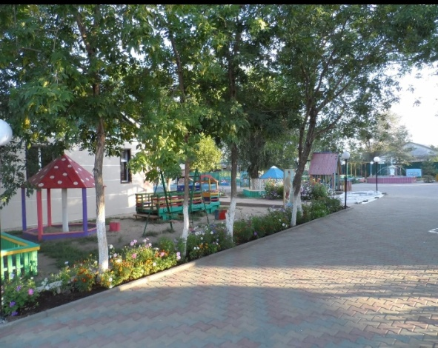
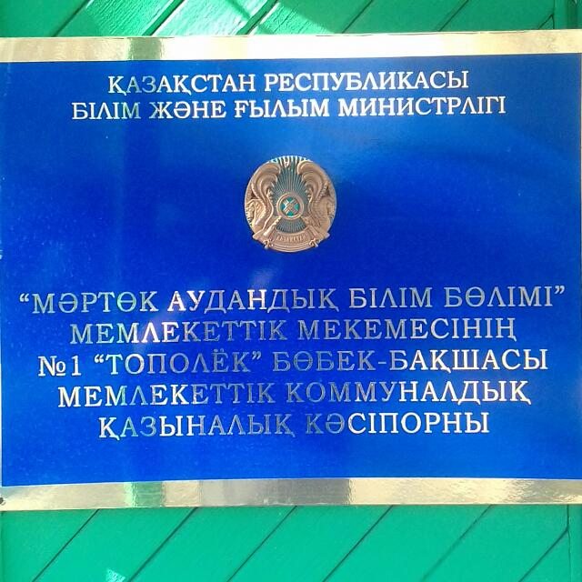
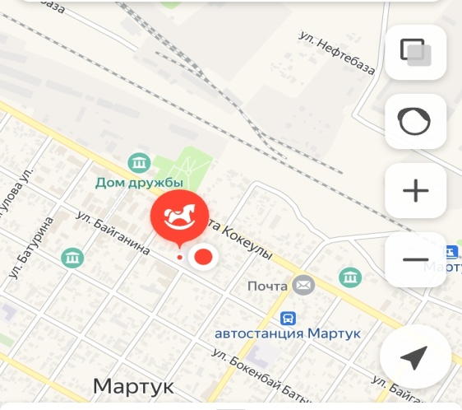
Ата-аналарға кеңес беру пункті
Ашылған уақыты: 01.09. 2009 жыл
ҚҰРМЕТТІ АТА-АНАЛАР!
№1 «Тополёк» бөбекжай-бақшасы МКҚК базасынан ата-аналар үшін тегін кеңес беру пункті жұмыс жасайды.
БІЗ СІЗДЕРДІ КЕҢЕС БЕРУ ПУКТІНДЕ КҮТЕМІЗ
Мәртөк ауылы, Байғанин көшесі,104 үй

Slide 2
Ата-аналарға кеңес беру пункті « Білім туралы "Қазақстан Республикасының 2007 жылғы 27 шілдедегі № 319-Ш Заңына, "Қазақстан Республикасында мектепке дейінгі тәрбие мен оқытуды қолдау жөніндегі іс-шаралар жоспарын бекіту туралы" Қазақстан Республикасы Үкіметінің 2007 жылғы 5 ақпандағы №83 қаулысына, "қолдау жөніндегі іс-шаралар жоспарын бекіту туралы" Ақтөбе облысында Мектепке дейінгі тәрбие мен оқыту« 2007 жылғы 18 мамырдағы №162 облыс әкімдігінің қаулысына сәйкес құрылды . Кеңес беру пунктінің жұмысы білім беру саласындағы мемлекеттік саясатты іске асыруға, Мектеп жасына дейінгі балаларды үйде тәрбиелеп отырған ата-аналарға психологиялық, педагогикалық, логопед бойынша көмек көрсетуге бағытталған.
АТА-АНАЛАРҒА КЕҢЕС БЕРУ ПУКТІНІҢ МАҚСАТЫ: мектеп жасына дейінгі баланы тәрбиелеу, оқыту және дамытудың әртүрлі мәселелері бойынша ата-аналарға (немесе оларды алмастыратын адамдарға) отбасылық және қоғамдық тәрбиенің бірлігі мен сабақтастығын қамтамасыз ету, психологиялық-педагогикалық, логопедиялық көмек көрсету.
АТА-АНАЛАРҒА КЕҢЕС БЕРУ ПУКТІНІҢ НЕГІЗГІ МІНДЕТТЕРІ: мектеп жасына дейінгі баланы тәрбиелеу, оқыту және дамыту мәселелері бойынша ата-аналарға (немесе оларды алмастыратын адамдарға) көмек көрсету; - мектеп жасына дейінгі балаларды үйде тәрбиелеп отырған отбасыларға әдістемелік, диагностикалық және консультациялық көмек ұйымдастыру; - Мектепке дейінгі жалпы білім беру бағдарламасын іске асыратын № 1"Тополек" МКҚК, ата-аналарға (немесе оларды алмастыратын адамдарға) және балаларды тәрбиелеуді қолдау мен дамытуға мүдделі басқа ұйымдарға; -балалардың физикалық, психологиялық және әлеуметтік дамуындағы әртүрлі ауытқулардың кешенді профилактикасын жүргізу.

Slide 3
ЕГЕР СІЗДЕ АТА-АНАЛАРҒА КЕҢЕС БЕРУ ПУКТІНЕ БАРУ МҮМКІНДІГІ БОЛМАСА
Сіз 8 (71331) 31-3-61 телефоны бойынша қызықтыратын сұрақтарыңызды қоя аласыз телефон арқылы сөйлескен кезде « пункт маманына жазылу «қоңырауының мақсатын хабарлаңыз. Сондай –ақ ата аналар topolek электрондық поштасы арқылы қашықтан хабарласа алады 2009@mail.ru, консультативтік пункт маманына ескертумен. Ата-аналар біздің балабақшаның веб-сайты арқылы кеңес ала алады topolek.martuk.edu.kz кеңестер беру пункті" жұмыс жоспарына сәйкес жарияланады
НАЗАРЛАРЫҢЫЗҒА!
Кеңес беру пуктінің мамандарынан кеңесін алу үшін өтініш беруші өзінің ата-ана мәртебесін растайтын жеке басын куәландыратын құжатты ұсынуы тиіс.

Slide 4
Ұйымдаспаған балалармен жұмыс түрлері
Ата-аналар
Балалар
Үйге бару
Көңілді старт
Кеңес беру және әдістемелік көмек
Сурет көрмелері
Балабақша ішілік саяхаттар Әкем,анам және мен
Қуыршақ театры шақырады
“Мәртөк тынысы” арқылы педагогтердің қызметін насихаттау
Бөбекжай-бақшасында бөбектер үшін сенбілік мектебі

Slide 5
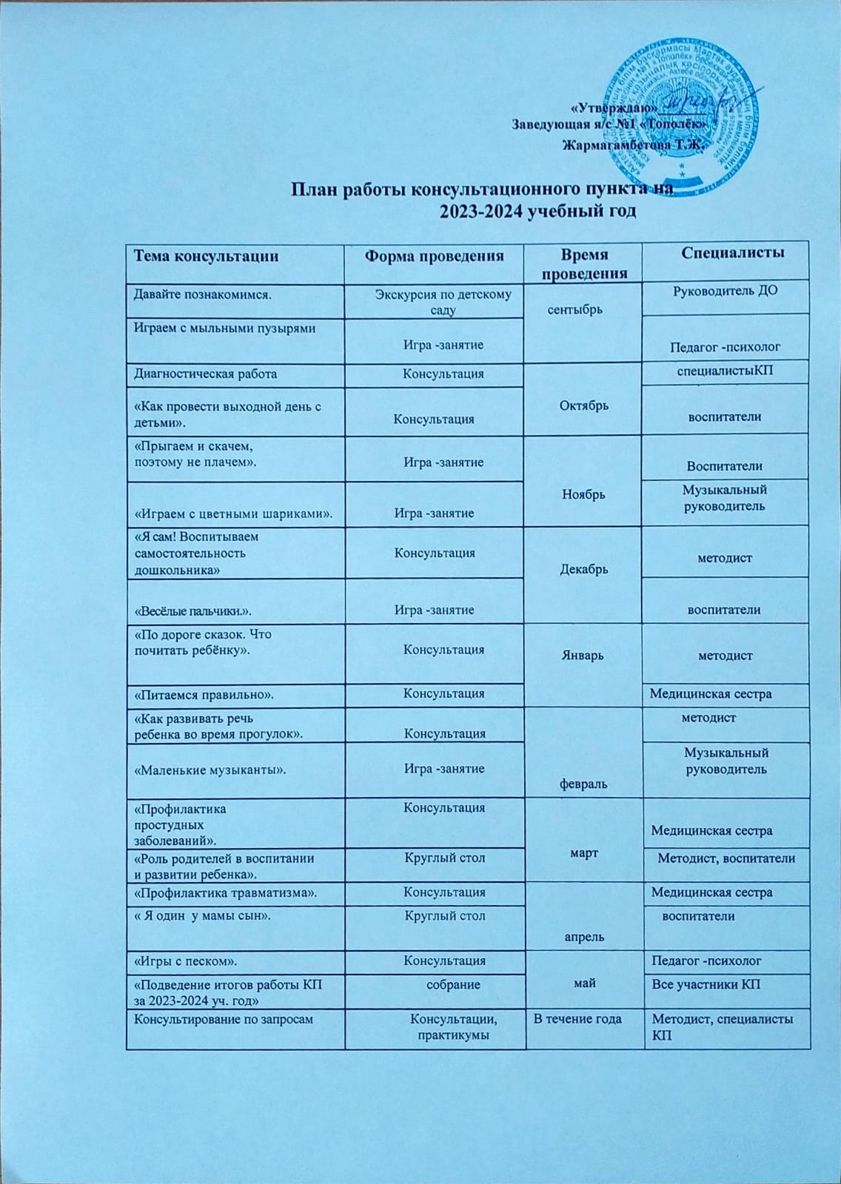
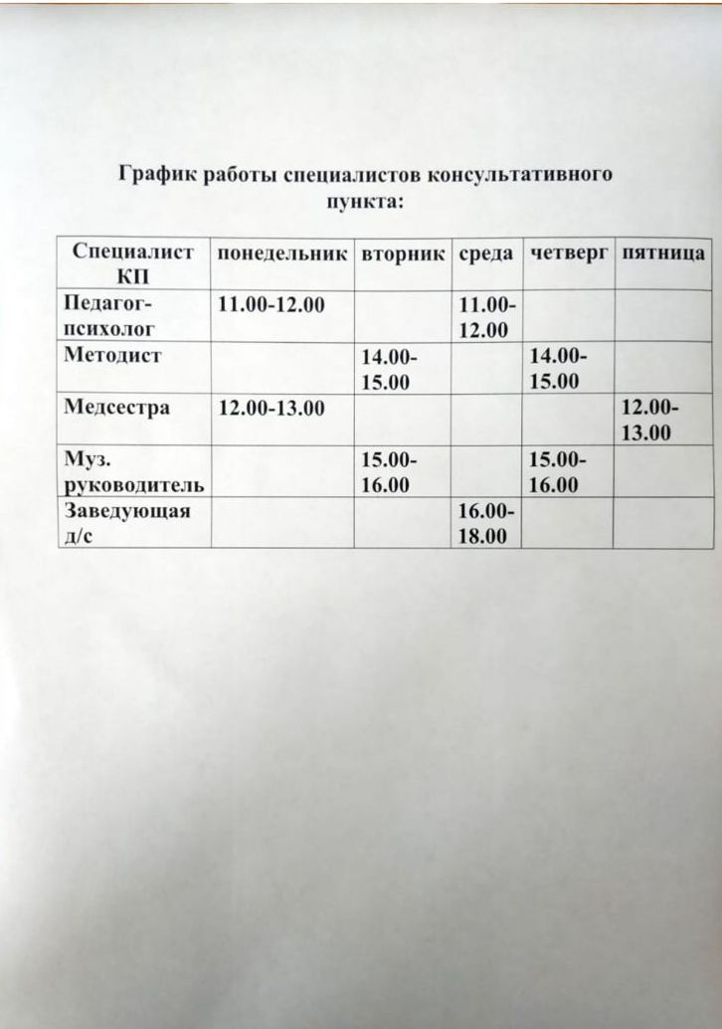

Slide 6
